Slide 1
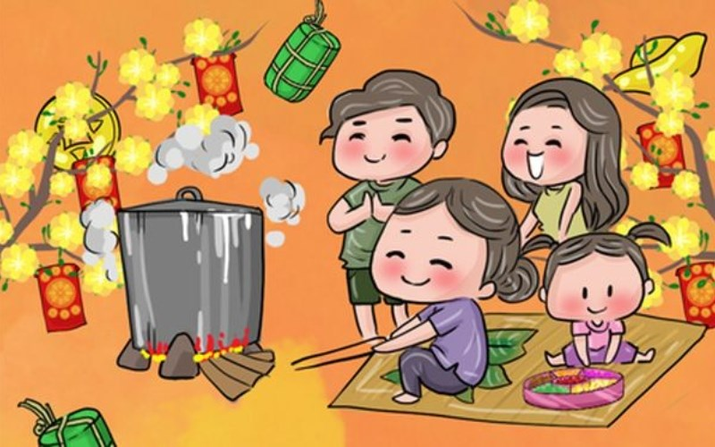

ỦY BAN NHÂN DÂN QUẬN 8
TRƯỜNG TIỂU HỌC NGUYỄN TRUNG NGẠN
Thứ … ngày … tháng … năm …
HOẠT ĐỘNG TRẢI NGHIỆM
Chủ đề 5: Năm mới và việc tiêu dùng thông minh
Chủ đề 5: Năm mới và việc tiêu dùng thông minh
TUẦN 18

Slide 2

Hoạt động 3:
BÁO CÁO KẾT QUẢ TÌM HIỂU VỀ THU NHẬP CỦA CÁC THÀNH VIÊN TRONG GIA ĐÌNH

Slide 3

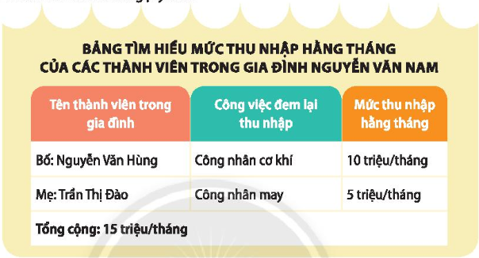

Chia sẻ kết quả tìm hiểu mức thu nhập hàng tháng của các thành viên trong gia đình em.
Thảo luận nhóm đôi

Slide 4






`
Trò chơi:
CHUYỀN B NG
Khi bài hát phát lên, các bạn sẽ chuyền bóng theo hàng dọc từ trên xuống. Lúc tiếng nhạc dừng lại, bóng ở trên tay bạn nào bạn đó sẽ đứng lên chia sẻ về kết quả tìm hiểu mức thu nhập hàng tháng của các thành viên trong gia đình mình cho các bạn cùng nghe.

Slide 5




KẾT LUẬN:
Mỗi gia đình có một mức thu nhập khác nhau, do đó cần có kế hoạch chi tiêu, tiết kiệm tiền phù hợp với từng hoàn cảnh khác nhau.

Slide 6

Hoạt động 4:
LẬP DANH SÁCH NHỮNG MÓN HÀNG CẦN MUA ĐỂ ĐÓN NĂM MỚI

Slide 7


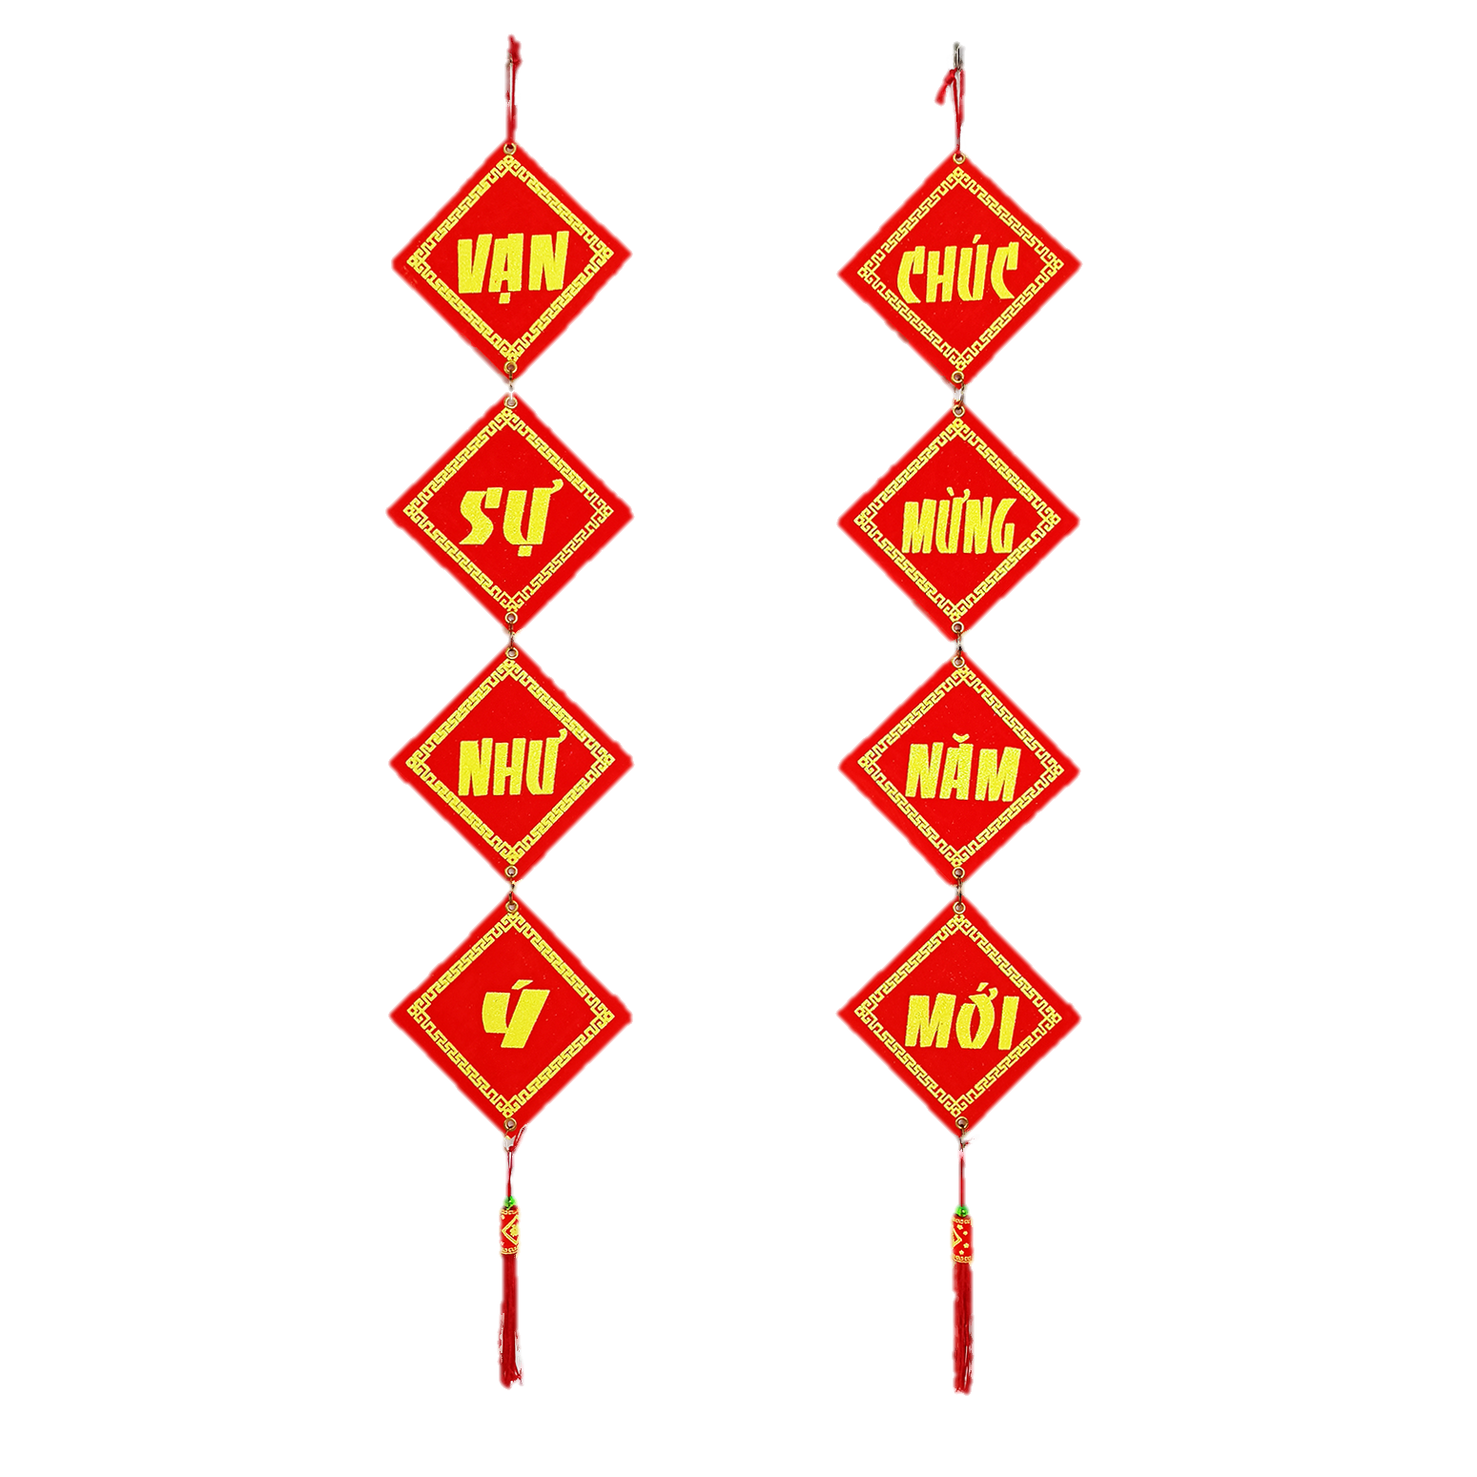

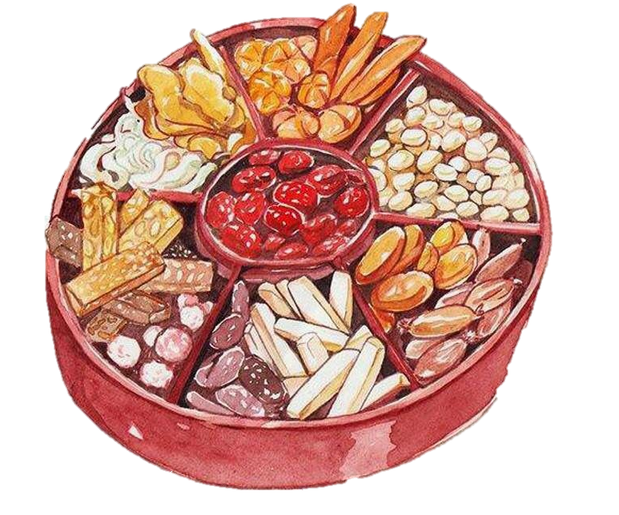
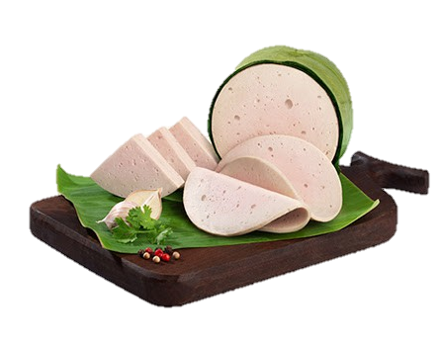


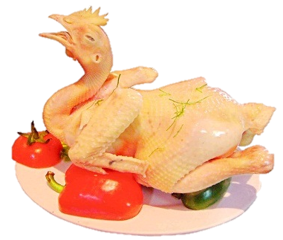

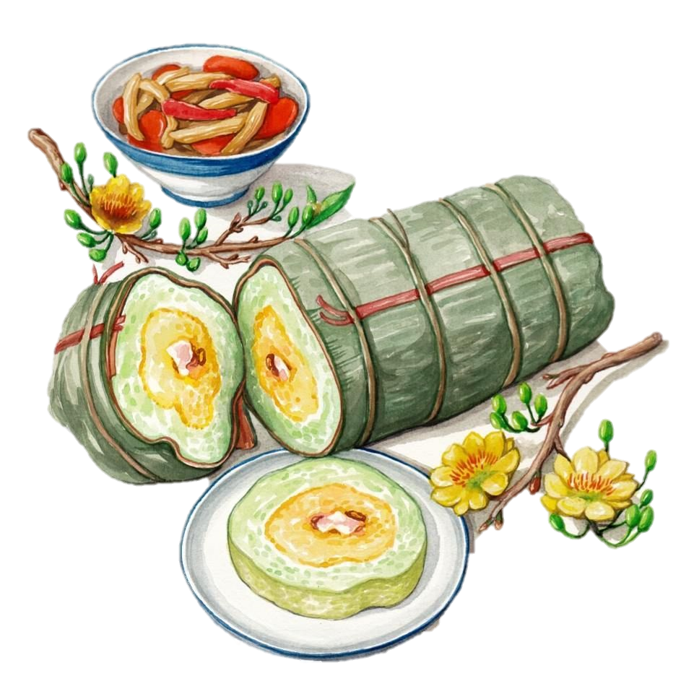
1. Liệt kê những món hàng mà gia đình em muốn mua để đón năm mới.
Thảo luận nhóm đôi

Slide 8



CÙNG
THẢO LUẬN

Slide 9
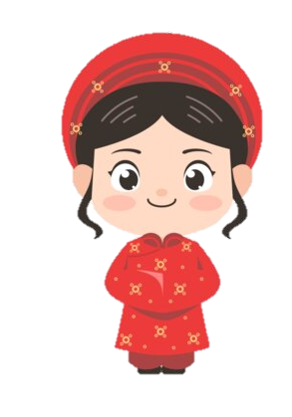
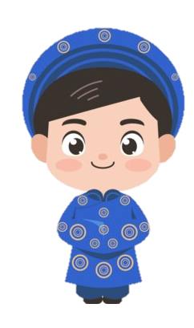
CÙNG CHIA SẺ
Chia sẻ trải nghiệm về món hàng đó đã được bản thân và gia đình bạn sử dụng như thế nào?
Các nhóm khác
Lắng nghe – góp ý - bổ sung

Slide 10
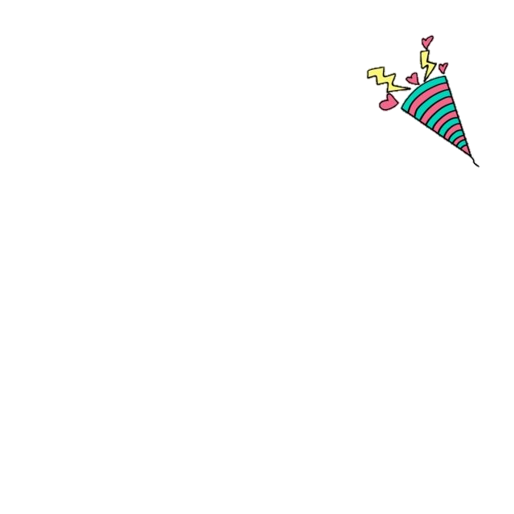

2. Lập danh sách những món hàng cần mua theo gợi ý:
DANH SÁCH NHỮNG MÓN HÀNG CẦN MUA NHÂN DỊP NĂM MỚI
STT | Tên món hàng | Số lượng
1 | Kẹo | 3 gói
2 | Giò | 2 kg
3 | Bánh chưng | 4 cái
… | … | …
Thảo luận nhóm đôi
Notes:
GV gợi ý cho hs tính toán số lượng món hàng cần mua cho gia đình

Slide 11
2. Lập danh sách những món hàng cần mua theo gợi ý:
GỢI Ý
Nhà em có bao nhiêu người, bao nhiêu người lớn, bao nhiêu trẻ em?
Người lớn thường dùng món gì? Trẻ em thường dùng món gì?
Nhà em thường có nhiều khách đến không, khách đến thường dùng món gì?

Slide 12
CÙNG
THẢO LUẬN

Slide 13
CÙNG CHIA SẺ
Chia sẻ danh sách món hàng cần mua của gia đình mình. Vì sao em chọn món hàng đó?
Các nhóm khác
Lắng nghe – góp ý - bổ sung

Slide 14

Hoạt động 5
SẮM VAI XỬ LÝ TÌNH HUỐNG
SẮM VAI XỬ LÝ TÌNH HUỐNG

Slide 15
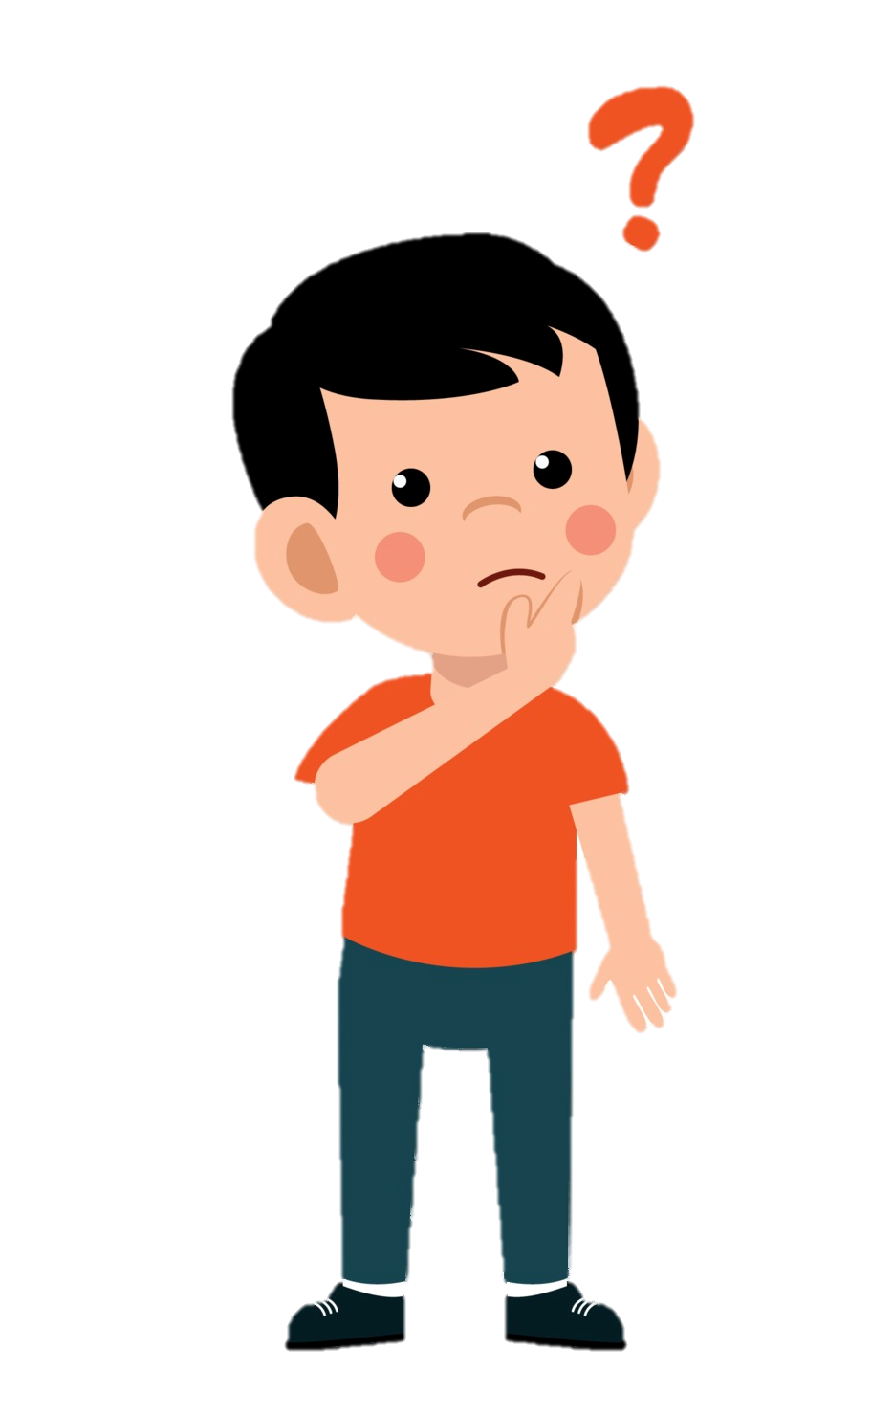
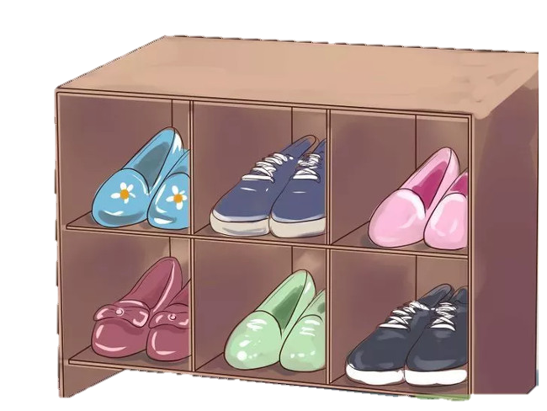
Tình huống 1:
Đôi giày kia đẹp quá! Mình có nên mua không?
Hôm nay, Dũng được đi chợ Tết cùng mẹ. Khi đi qua cửa hàng giày dép, Dũng thấy một đôi giày thể thao rất đẹp. Dũng rất muốn mua nhưng giày cũ của Dũng vẫn còn tốt và còn dùng được.
Nếu là Dũng, em sẽ xử lí thế nào?

Slide 16
Thử tài
Diễn viên nhí
Tình huống 1:
Đôi giày kia đẹp quá! Mình có nên mua không?

Slide 17

Tình huống 1:
Nếu là Dũng trong trường hợp này em sẽ không đòi mua đôi giày mới vì đôi giày cũ của em vẫn còn đẹp và tốt, vẫn còn dùng được. Em sẽ đợi một thời gian đến khi nào đôi giày của em quá cũ thì em sẽ xin mẹ mua một đôi giày mới.
Mình sẽ dùng tiền mua bánh, trái đón Tết!

Slide 18


Em muốn mua cuốn sách đó.
Tình huống 2:
Trong thư viện trường đã có.
Mẹ dẫn hai chị em đi nhà sách, Lan nói với chị Hoa muốn mua cuốn “Kho tàng truyện cổ tích Việt Nam”. Chị Hoa nói cuốn đó trong thư viện của trường đã có nên không cần mua.
Nếu là Lan, em sẽ xử lí thế nào?

Slide 19
Thử tài
Diễn viên nhí
Tình huống 2:
Em muốn mua cuốn sách đó.
Trong thư viện trường đã có.

Slide 20
Tình huống 2:
Nếu là Lan, em sẽ không đòi mua cuốn sách đó nữa và sẽ nhờ chị Hoa đến thư viện của trường mượn về cho em đọc, khi nào đọc xong sẽ trả lại thư viện.

Slide 21
KẾT LUẬN:
Việc mua sắm, chi tiêu luôn luôn cần sự cân nhắc giữa nhu cầu và mong muốn. Nhu cầu và mong muốn của mỗi người, mỗi gia đình khác nhau, nên việc mua sắm cần theo tình hình thu nhập của gia đình, số tiền mình có, cân đối với các khoản chi tiêu khác. Tiết kiệm trong chi tiêu là việc làm cần thiết.

Slide 22
ĐÁNH GIÁ:
Học sinh xác định được những thứ cần mua để tránh lãng phí trong một số tình huống cụ thể

Slide 23




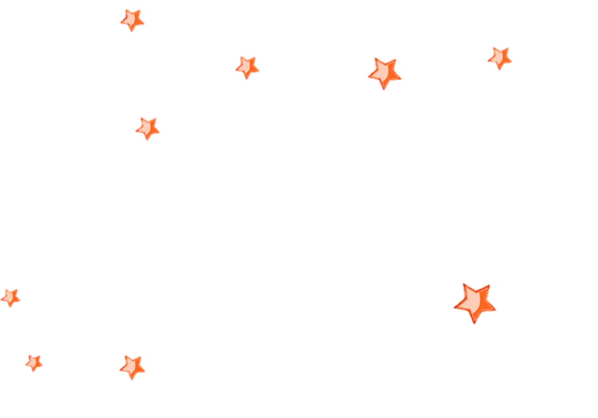

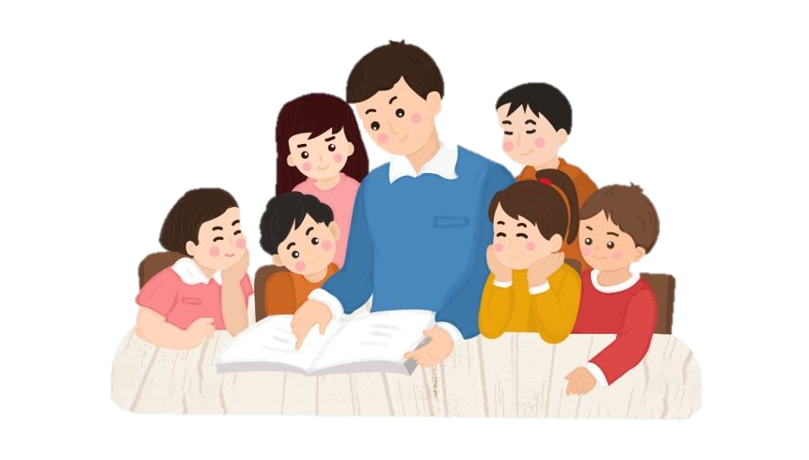

TẠM BIỆT
HẸN GẶP LẠI!

